Slide 1
第二节 多元连续函数
一、多元函数
二、多元函数的极限
三、多元函数的连续
四、向量值函数
重点：多元连续函数的极限与连续
难点：理解和判断多元连续函数的极限

Slide 2
一、多元函数

Slide 3
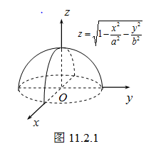

Slide 4
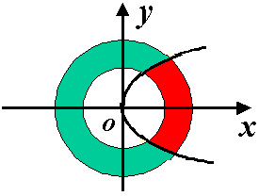
例1 求 的定义域．
解
所求定义域为

Slide 5
二、多元函数的极限
1.重极限

Slide 7
例2 求下列极限
解 (1)
(2)

Slide 8
例3 求下列极限
解 (1)
另解
(2)

Slide 9
求二元函数极限的常用方法：
(1)利用不等式,使用两边夹;
(2)利用极坐标;
(3)利用极限运算法则;
(4)利用变量替换和初等变形化为已知极限
或一元函数的极限;
(5)利用极限定义.

Slide 12
思考 试问下列解法是否正确?为什么?
解 1
解 2

Slide 13
解答: 两种解法都不正确. 因为
正确的解法:

Slide 14
证明极限不存在的常用方法:
(1) 径向路径的极限与幅角(或斜率)有关,
或采用极坐标时与极角有关;
(2) 某个特殊路径的极限不存在;
(3) 两个特殊路径的极限存在但不相等.

Slide 15
2.累次极限

Slide 22
小结
多元函数的定义
多元函数极限的概念与性质
（注意趋近方式的任意性）
作 业
P119: 1(1,3,4), 3, 4, 6*(2)

Slide 23
三、多元函数的连续性

Slide 25
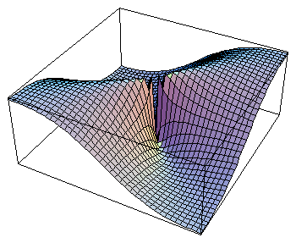
例4 讨论函数
的连续性．
解
在(0,0)点,取
其值随k的不同而变化，所以极限不存在．
故函数在(0,0)处不连续, 而在其他点连续．

Slide 28
四、向量值函数

Slide 36
五、小结
多元函数的定义
多元函数极限的概念与性质
（注意趋近方式的任意性）
多元函数连续的概念与性质
向量值函数
作 业
P119: 7(2,3,4,6,7,8), 8, 10, 12.

